Slide 1
АТТЕСТАЦИЯ РУКОВОДИТЕЛЕЙ МУНИЦИПАЛЬНЫЕ
ОБЩЕОБРАЗОВАТЕЛЬНЫЕ ОРГАНИЗАЦИИ
НОРМАТИВНЫЕ ДОКУМЕНТЫ
ДЕПАРТАМЕНТ ОБРАЗОВАНИЯ И НАУКИ
утверждает состав аттестационной комиссии
утверждает график проведения аттестации
проводит заседания аттестационной комиссии
уведомляет о решении, принятом аттестационной комиссией, муниципальные органы управления образованием
Закон Костромской области "О перераспределении между органами местного самоуправления муниципальных образований Костромской области и органами государственной власти Костромской области отдельных полномочий в сфере образования« от 14.09.2023 г.
ОГБОУ ДПО «КОИРО» - РЕГИОНАЛЬНЫЙ ОПЕРАТОР
осуществляет методическое и организационно-техническое обеспечение деятельности аттестационной комиссии
составляет график проведения аттестации
формирует экспертную группу для экспертизы материалов
осуществляет анализ представленных материалов о кандидате на должность руководителя, руководителя
организует тестирование
ведет сводную ведомость с результатами аттестации руководителей и кандидатов на должность руководителя
Порядок и сроки проведения аттестации кандидатов на должность руководителя и руководителей муниципальных общеобразовательных организаций, расположенных на территории Костромской области, утв. постановлением администрации костромской области от 18 декабря 2023 г. N 583-а
Регламент работы аттестационной комиссии департамента образования и науки Костромской области по проведению аттестации кандидатов на должность руководителя и руководителей муниципальных общеобразовательных организаций, расположенных на территории Костромской области, утв. приказом департамента образования и науки Костромской области от 28.12.2023 года № 1970
МУНИЦИПАЛЬНЫЕ ОРГАНЫ УПРАВЛЕНИЯ ОБРАЗОВАНИЕМ
проводят анализ кадрового состава руководителей, кадрового резерва
предоставляют в департамент образования и науки список кандидатов на должность руководителя, руководителей, подлежащих аттестации, не позднее 1 декабря ежегодно
уведомляют участников аттестации о сроках ее проведения
уведомляют о решении, принятом аттестационной комиссией, кандидатов на должность руководителя, руководителей

Slide 2
АТТЕСТАЦИЯ РУКОВОДИТЕЛЕЙ МУНИЦИПАЛЬНЫЕ
ОБЩЕОБРАЗОВАТЕЛЬНЫЕ ОРГАНИЗАЦИИ
проводится 1 раз в 5 лет в соответствии с графиком проведения аттестации руководителей
2024 год: 35 руководителей общеобразовательных организаций из 16 муниципалитетов
ПРОЦЕДУРА АТТЕСТАЦИИ
кандидат на должность руководителя
руководитель
Муниципальные органы управления образованием уведомляют руководителей, кандидатов на должность руководителя об участии в аттестации в соответствии с утвержденным графиком аттестации не позднее, чем за 30 дней до ее начала
1. Подготовка и подача документов:
1. Подготовка и подача документов:
заявление;
согласие на обработку персональных данных;
анкета (общие сведения): ФИО, контактная информация, образование, стаж работы, сведения о переподготовке\повышении квалификации и др.;
описание управленческого опыта;
программа развития образовательной организации;
справка о наличии (отсутствии) судимости;
заверенные копии документов об образовании, квалификации, ученой степени, ученом звании;
дополнительные документы по усмотрению кандидата.
заявление;
согласие на обработку персональных данных;
общие сведения: ФИО, контактная информация, образование, стаж работы, сведения о переподготовке\повышении квалификации, профессиональные достижения в области управления образованием;
отчет руководителя: сведения о достижениях общеобразовательной организации за межаттестационный период, в том числе информация о динамике образовательных и воспитательных результатов ОО (заверяется работодателем);
предложения по реализации программы развития образовательной организации;
информация о доле выпускников ОО, заключивших договоры о целевом обучении, (заверяется работодателем);
дополнительные документы по усмотрению руководителя.
Экспертиза представленных материалов проводится членами экспертной группы ОГБОУ ДПО «КОИРО»
Документы в бумажном электронном предоставляются в ОГБОУ ДПО «КОИРО» не позднее установленных сроков Шалимовой Наталье Александровне
2. Прохождение тестовых испытаний
2. Прохождение тестовых испытаний
Оценка профессиональных компетенций:
очно или дистанционно
дата и время строго регламентированы (н-р, 20 февраля, с 13:00 до 14:00)
Оценка профессиональных компетенций:
очно или дистанционно
дата и время строго регламентированы (н-р, 20 февраля, с 13:00 до 14:00)
Организатор проведения тестирования – ОГБОУ ДПО «КОИРО» (Шалимова Наталья Александровна)

Slide 3
АТТЕСТАЦИЯ РУКОВОДИТЕЛЕЙ МУНИЦИПАЛЬНЫЕ
ОБЩЕОБРАЗОВАТЕЛЬНЫЕ ОРГАНИЗАЦИИ
ПРОЦЕДУРА АТТЕСТАЦИИ
кандидат на должность руководителя
руководитель
Заседание аттестационной комиссии департамента образования и науки Костромской области
Заседание аттестационной комиссии
Очно или в режиме видео-конференц-связи
Уведомление – не позднее 7 рабочих дней
3. Собеседование
3. Собеседование
1) публичная защита;
2) ответы на вопросы членов аттестационной комиссии.
1) публичная защита;
2) ответы на вопросы членов аттестационной комиссии.
Основное содержание материалов для публичной защиты: актуальность, цель, задачи, результаты/ожидаемые результаты развития ОО; анализ потенциала развития ОО по ключевым направлениям деятельности; аналитическое обоснование планируемых изменений; механизмы управления развитием ОО; риски; конкретный план действий по достижению поставленных целей и задач.
Решение по результатам аттестации принимается простым голосованием членов аттестационной комиссии
4. Решение по результатам аттестации
4. Решение по результатам аттестации
о признании кандидата на должность руководителя прошедшим аттестацию;
о признании кандидата на должность руководителя не прошедшим аттестацию.
1) соответствует занимаемой должности;
2) не соответствует занимаемой должности.
сайт департамента образования и науки Костромской области
Протокол заседания комиссии департамента образования и науки Костромской области
Приказ департамента образования и науки Костромской области
участники аттестации
муниципальные органы управления образованием

Slide 4
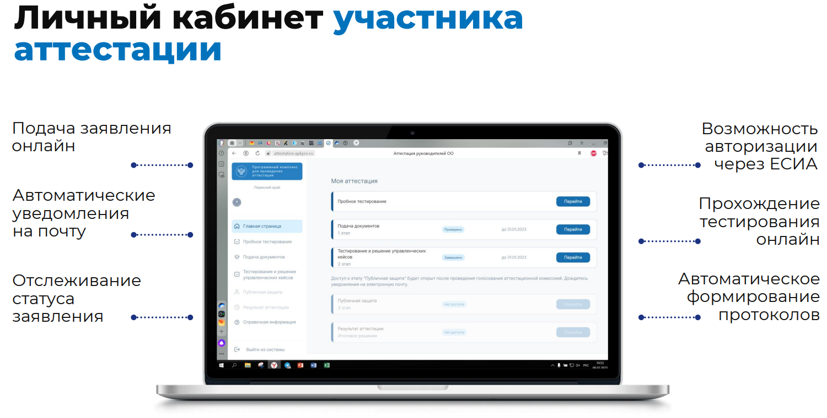
АТТЕСТАЦИЯ РУКОВОДИТЕЛЕЙ МУНИЦИПАЛЬНЫЕ
ОБЩЕОБРАЗОВАТЕЛЬНЫЕ ОРГАНИЗАЦИИ
ПЕРСПЕКТИВЫ
Заключение соглашения департамента образования и науки Костромской области с ФГАОУ ДПО «Академия Министерства просвещения РФ» на использование в регионе программного комплекса для проведения аттестации руководителей ОО
Этапы аттестации не изменятся:
подготовка и подача документов, тестирование, собеседование, вынесение решения
Процедура аттестации проводится через личный кабинет участника аттестации

